Slide 1
4

Slide 2
Mavzu: Sifatlarning o‘zi bog‘langan so‘z bilan bog‘lanishi
208-210-
mashqlar

Slide 3
Mustaqil topshiriqni tekshirish:
207- mashq. 4-sinf “O‘qish kitobi”dagi Oybekning “Alisherning yoshligi” asarini o‘qing. Alisherga va kiyikka xos bo‘lgan xususiyat bildirgan sifatlarni ko‘chiring.
4-sinf. O‘qish darsligi
( 31-33-betlar)

Slide 4
Mustaqil topshiriqni tekshirish
207-mashq.
Alisher:
tiyrak, zehnli, harakatchan, aqlli, mehribon, zukko, kitobsevar, odobli.
Kiyik:
pok, ozoda, suluv.

Slide 5
Topshiriq. O‘qing. Sarlavha toping. Ertak matnida nechta sifat qatnashgan.
Esdalik
O‘tgan zamonda bir qishloqda Rahim ismli dehqon yashagan edi. Uning kichkina uyi va bit-tagina zangori gilami bor edi.
Gilamga go‘zal shaharlarning, yashil bog‘lar-ning, feruza osmonning va yorug‘ yulduzlarning surati solingan edi. Bu gilam Rahimga onasidan esdalik bo‘lib qolgan edi.
O‘tgan zamonda bir qishloqda Rahim ismli dehqon yashagan edi. Uning kichkina uyi va bit-tagina zangori gilami bor edi.
Gilamga go‘zal shaharlarning, yashil bog‘lar-ning, feruza osmonning va yorug‘ yulduzlarning surati solingan edi. Bu gilam Rahimga onasidan esdalik bo‘lib qolgan edi.

Slide 6
Otga bog‘langan sifatni toping.
yashil
bino
mazali
inson
hashamatli
daraxt
saxiy
ovqat
Birikmalarni qatnashtirib gap tuzing.

Slide 7
Yodingizda
tuting!
Sifatlar gapda otga bog‘lanib keladi. Ular gap tarkibida ikkinchi darajali bo‘lak vazifasini bajaradi.

Slide 8
Husnixat daqiqasi
Gapni o‘qing va husnixat bilan yozing.

Slide 9
208- mashq. Matnni o‘qing.
Chittakning ko‘rinishini tasvirlab bering. Uni tasvirlashda nimalardan foydalandingiz? Shu sifatlarni yozing. Sifatlar qanday ma’no bildiryapti?

Slide 10
208-mashq. Matn yuzasidan savollar
1. Bir kuni chittakka nima bo‘ldi?
2. Matnda chittakka qanday ta’rif berilgan?
3. Chumchuqqa-chi?
4. Chittak umrida birinchi marta qanday uxladi?
5. Chittakni nima uyg‘otib yubordi?
6. Chittak qanday holatga tushib qoldi?
Matndan sifatlarni aniqlab o‘zi bog‘langan so‘z bilan yozing.
Sifatlar qanday ma’no bildiryapti?

Slide 11
209- mashq. O‘qing. Rassom shu matn mazmuniga mos rasm chizishda qaysi so‘zlarga alohida e’tibor bergan bo‘lardi? Sifatlarni o‘zi bog‘langan ot bilan ko‘chiring.

Slide 12
Savol-javob
1. Vohidni qanday bolalar qurshab oldi?
yalangoyoq, yalangbosh bolalar

Slide 13
Savol-javob
2. Vohidni qanday tutning tagida qarshi oldi?
keksa tutning

Slide 14
Savol-javob
3. Rizvon xola qanday ko‘ylak kiygan edi?
ko‘kimtir, guldor
ko‘ylak

Slide 15
Savol-javob
4. Rizvon xola boshiga va oyog‘iga qanday kiyim kiy-gan edi?
oppoq ro‘mol, chiroyli kovush

Slide 16
Savol-javob
5. Zarifa ilgari qanday qiz edi?
sho‘x, quvnoq, erka qiz

Slide 17
Savol-javob
6. Zarifa ilgari qanday qiz emas edi?
sho‘x, quvnoq, erka qiz

Slide 18
Savol-javob
7. Zarifa aslida qanday qiz edi?
oppoq, yumaloq yuzli, uyatchan, chiroyli qiz

Slide 19
Mustaqil topshiriq

Slide 20
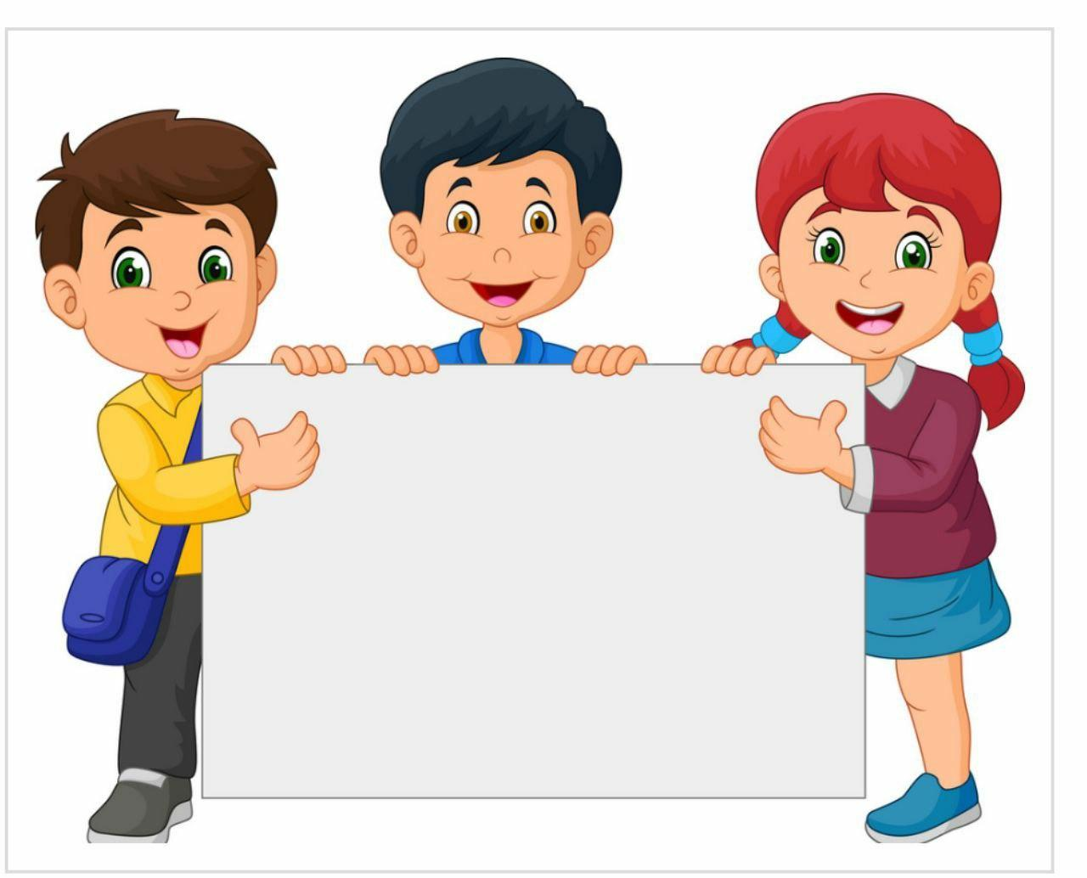
E’tiboringiz
uchun
rahmat!

